Slide 1
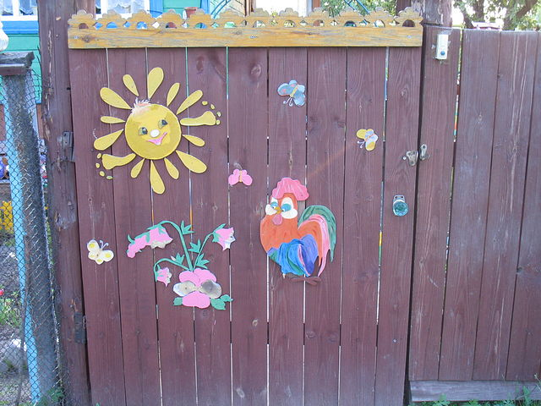
Это дверь в мою
сказку

Slide 2
Делаю всё с душой!
Думаю, меня поймут те, кто хоть раз ощутил непередаваемое чувство восторга от сотворенного своими руками!

Slide 3
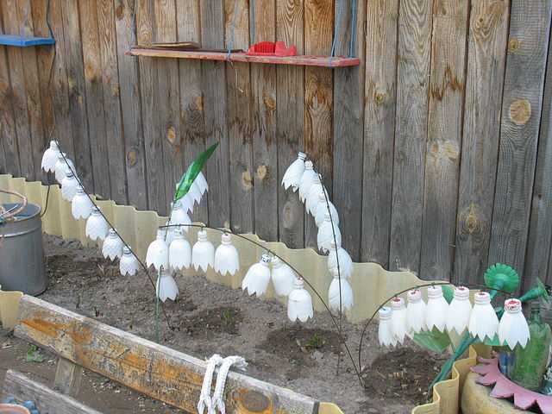
ЛАНДАШИ

Slide 4
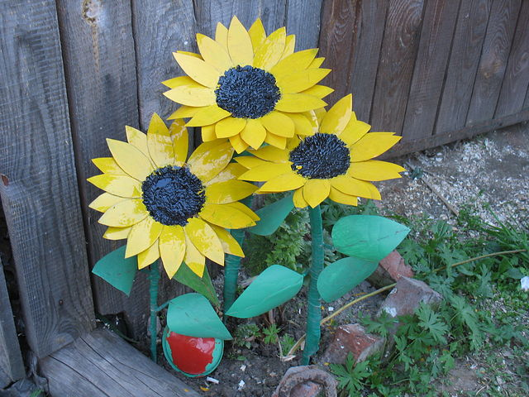
ПОДСОЛНУХИ

Slide 5
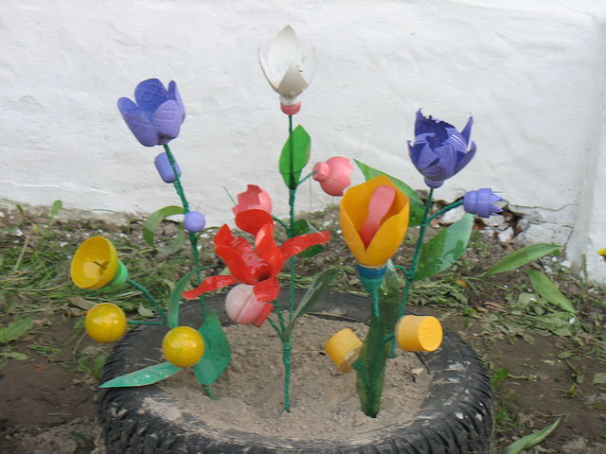
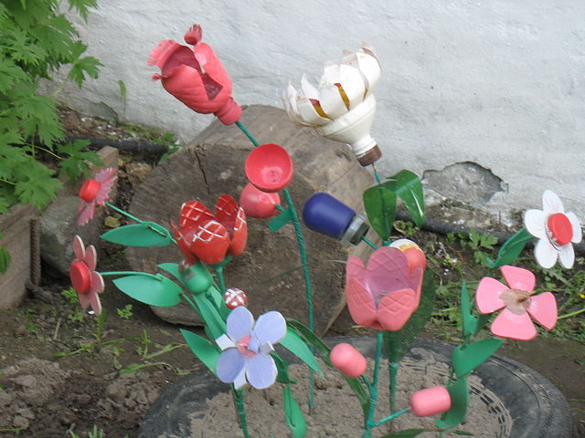

Slide 6
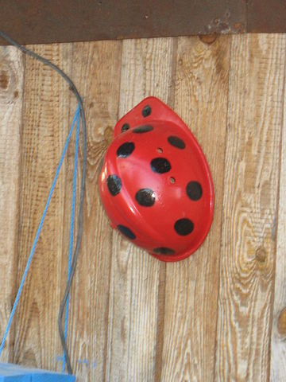
ТУТ И БОЖЬЯ КОРОВКА НАШЛА СЕБЕ МЕСТО

Slide 7
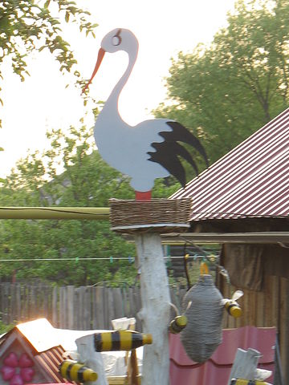
АИСТ
С
ПЧЕЛКАМИ

Slide 8
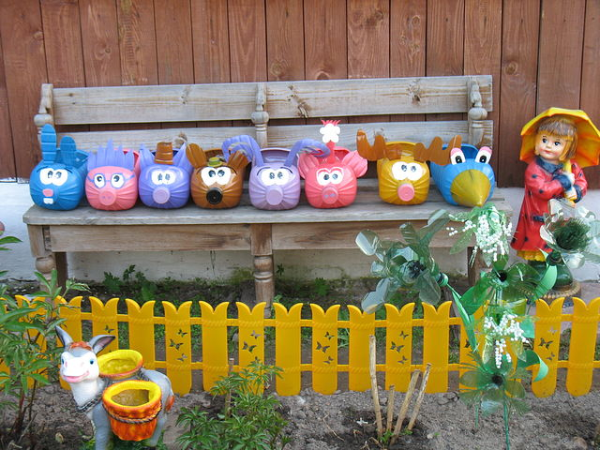
СМЕШАРИКИ

Slide 9
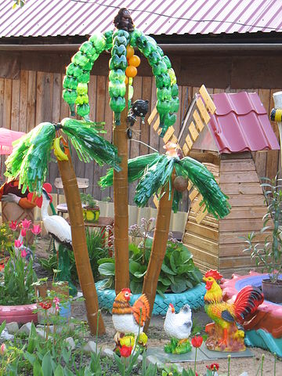
И НАША ЛЮБИМАЯ ПАЛЬМА

Slide 10
Мой сад-это «Сказка», где всей моей семье уютно и тепло, а главное, вдвойне приятно, что всё это сделано моими руками.
КОНЕЦ

